Slide 1








FW/SW
Weekly Report-W923
Peter
2019/06/27

Slide 2
Tasks & Follow-up
當週工作事項
Ubuntu
增修最新作業軟體Ubuntu 18.04 LTS，使用工具JetPack 4.2
Jeson Tx2 硬體
自製USB無法使用，嘗試電源配置
USB裝置擴充
Follow up
安裝qt
Qt 開發框病徵AI模型介面

Slide 3
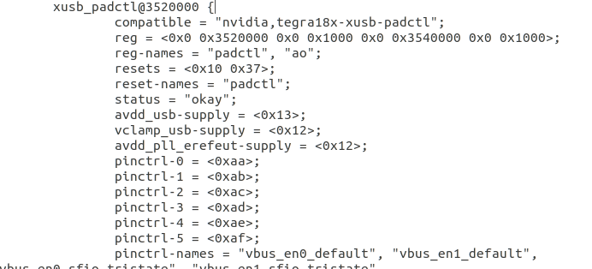
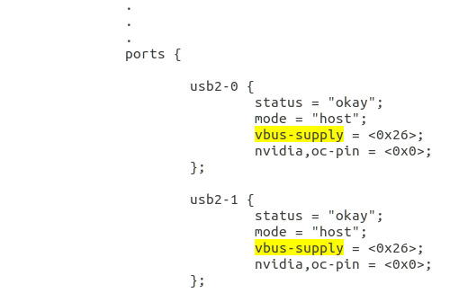
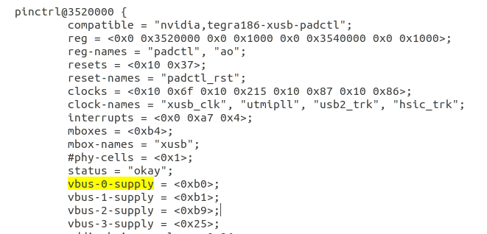
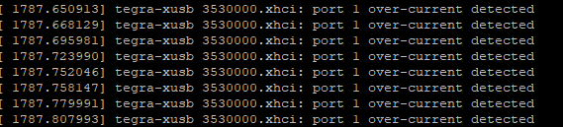
USB 無法使用
USB電壓配置
增修最新作業軟體，安裝VM 虛擬機，模擬ubuntu，作為安裝環境
解決方法 : 從Device 屬性修改vbus (USB電壓)
Notes:
就算安裝os usb無法驅動
修改硬體底層文件

Slide 4
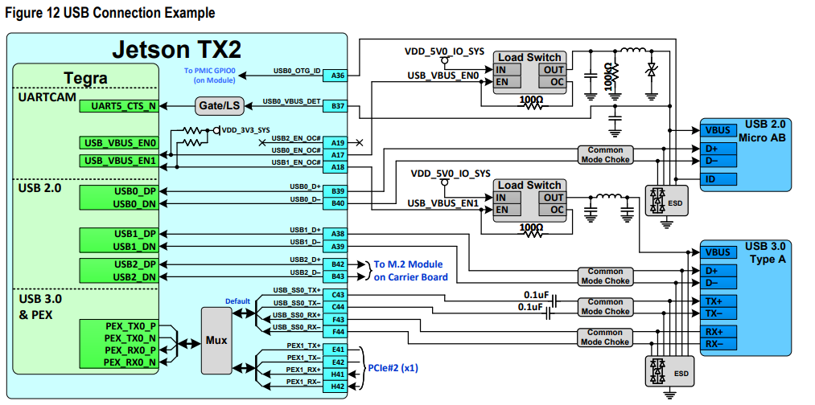
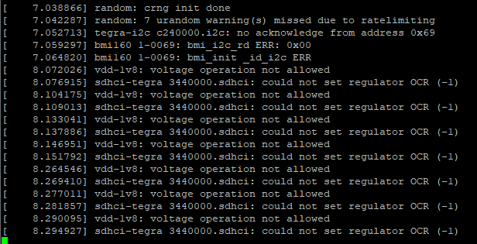
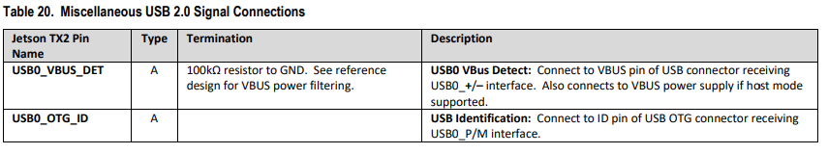
USB 無法使用
USB傳輸問題
解決方法 : USB從OTG改為HOST
sdhci-tegra 3440000 tx2 auvidea
vdd-lv8 voltage operation not allowed tx2 costume

Slide 5
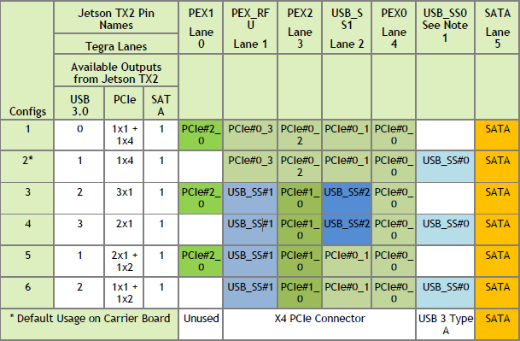
USB裝置擴充
USB模式 切換成config#4
https://blog.csdn.net/cui130/article/details/81329634
Notes:
新版 硬體底層文件 ，數值表達方式都改為hex ，需查表
官方提供文件說明 並無頭緒
所以下載auvidea 提供config #6 模式

Slide 6
UI 病徵框選
Qt 環境配置
聯合大學 框病徵程式
UI框選病徵流程 :
資料路徑讀取->手動選取ROI區域 ->框選病徵
框選病徵細節 :
執行效能與Tx2相近，但是較不穩定，容易當機
memory嚴重不足，只跑分期模型就將記憶體佔滿
雖然提供micro usb供電，但執行AI模型會當機，因為供電最高只到2A

Slide 7
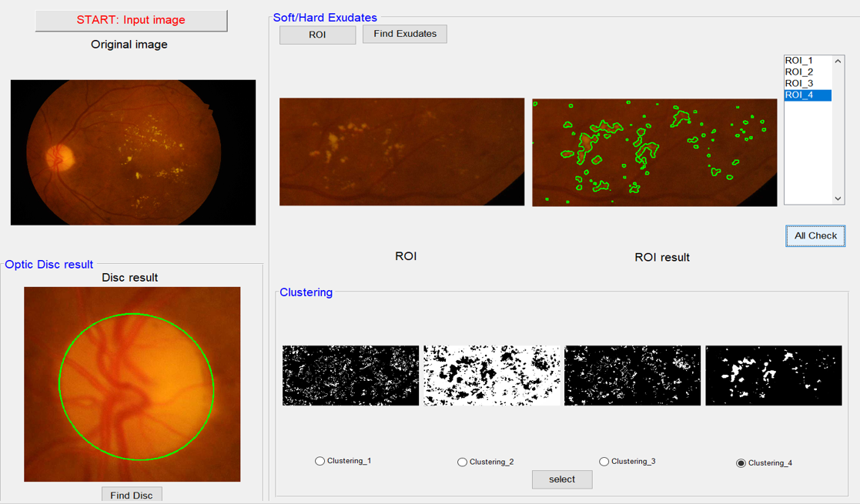

Slide 8
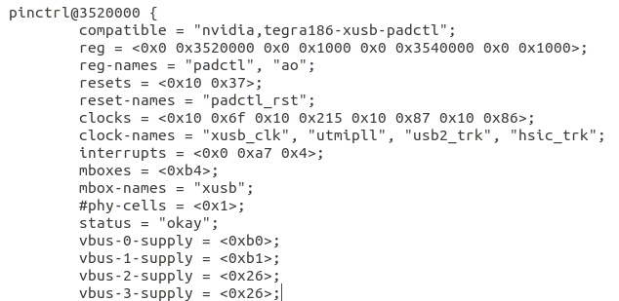
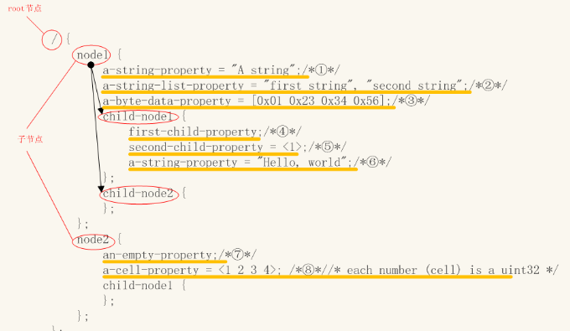
USB電壓配置
USB 無法使用問題
增修最新作業軟體，安裝VM 虛擬機，模擬ubuntu，作為安裝環境
Device 屬性 : 電壓
解決方法 : USB從OTG改為HOST
Notes:
就算安裝os usb無法驅動
修改硬體底層文件

